Slide 1
государственное бюджетное общеобразовательное учреждение Самарской области средняя общеобразовательная школа «Образовательный центр» имени Героя Советского Союза Ваничкина Ивана Дмитриевича с. Алексеевка муниципального района Алексеевский Самарской области
Тема: «Особенности подготовки учащихся к государственной
итоговой аттестации в форме ОГЭ
в условиях малокомплектной школы»
Разгоняева Марина Владимировна
учитель математики
2024 год

Slide 2
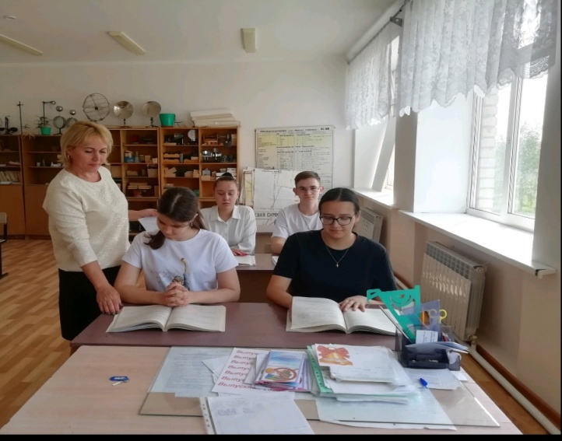
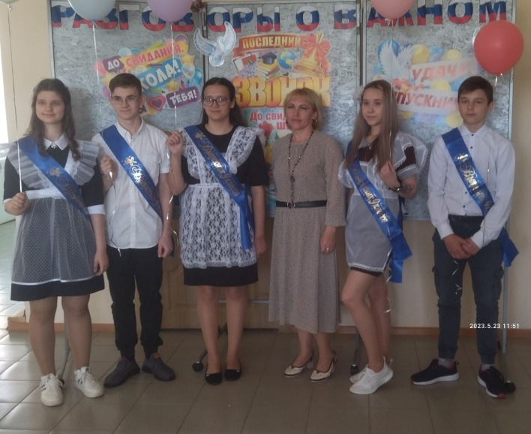
«Расскажи мне и я забуду.
Покажи мне и я пойму.
Позволь мне сделать самому, и я научусь»
Конфуций

Slide 3
Цели – эффективно и качественно подготовить учащихся к форме контроля в виде тестов и в то же время дать обучающимся прочные знания, научить школьников анализировать, исследовать, выбирать оптимальный способ решения задачи и логично излагать это решение для успешной сдачи государственной итоговой аттестации.
Задачи подготовки к экзамену по математике: - вспомнить и систематизировать учебный материал за 5-9 классы; - вспомнить и отображать важнейшие алгоритмы; - научиться применять знания к решению математических задач, не сводящихся к прямому применению алгоритма; - уметь применять свои знания к решению несложных задач как математического, так и практического характера; - узнавать стандартные задачи в разнообразных формулировках.

Slide 4
Подготовку к ОГЭ в 9 классе начинаю в начале года
Работа с родителями.
Для обучающихся и их родителей в сентябре проводим совместное родительское собрание, на котором рассказываем об организации и проведении ОГЭ по математике в 9 классе и то, как необходимо к экзамену подготовиться, чтобы получить высокий результат, набрать максимальное количество баллов.
На первом же собрании знакомим родителей с нормативно-правовыми документами, со структурой экзамена, теми изменениями, которые произошли в этом учебном году, с порядком проведения экзамена, системой оценивания.

Slide 5
Принципы подготовки к ОГЭ
В своей работе применяю основные принципы подготовки к ГИА.
Первый принцип – тематический. Выстраиваю такую подготовку, которая соблюдает принцип от простых типовых заданий к сложным.
Второй принцип – логический. На этапе освоения знаний подбираю материал в виде логически взаимосвязанной системы, где из одного следует другое. На следующих занятиях полученные знания способствуют пониманию нового материала.
Третий принцип – тренировочный. На консультациях учащимся предлагаю тренировочные тесты, выполняя которые дети могут оценить степень подготовленности к экзаменам.
Четвёртый принцип – индивидуальный. На консультациях ученик может не только выполнить тест, но и получить ответы на вопросы, которые вызвали затруднение.
Пятый принцип – временной. Все тренировочные тесты провожу с ограничением времени, чтобы учащиеся могли контролировать себя - за какое время сколько заданий они успевают решить.
Шестой принцип – контролирующий. Максимальная нагрузка по содержанию и по времени для всех учащихся одинакова. Это необходимо, поскольку тест по своему назначению ставит всех в равные условия и предполагает объективный контроль результатов.
Следуя этим принципам, формирую у учеников навыки самообразования, критического мышления, самостоятельной работы, самоорганизации и самоконтроля.

Slide 6
Обязательные устные упражнения и правила быстрого счёта
Организовать отработку устного счёта до автоматизма.
Для достижения правильности и беглости устных вычислений необходимо в течение всех лет обучения на каждом уроке отводить 5-7 минут для проведения упражнений в устных вычислениях, предусмотренных программой каждого класса.
Устные упражнения должны соответствовать теме и цели урока и помогать усвоению изучаемого на данном уроке или ранее пройденного материала.
В 5-6 классах устный счет – это выполнение действий с числами: натуральные числа, обыкновенные дроби, десятичные дроби, то в 7 -9 классах я использую устный счет по темам:
7 класс:
1) Одночлены и многочлены.
2) Формулы сокращенного умножения.
3) Решение простейших линейных уравнений.
4) Среднее арифметическое, размах и мода.
5) График функции. Вычисление значений функции по формуле и др.
8 класс:
1) Линейные неравенства и числовые промежутки.
2) Решение простейших линейных неравенств.
3) Решение задач с помощью теоремы Виета частных случаев.
4) Арифметический квадратный корень и его свойства и др.
9 класс:
1) Решение неравенств 2 степени.
2) Преобразование графиков функций и др.

Slide 7
Устная работа

Slide 8
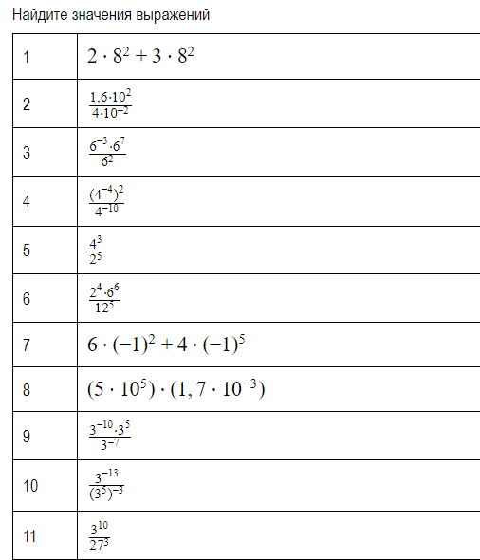
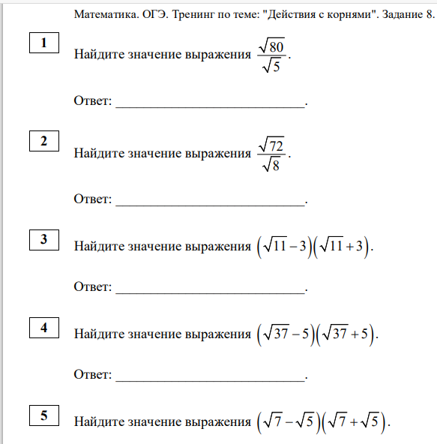

Slide 9
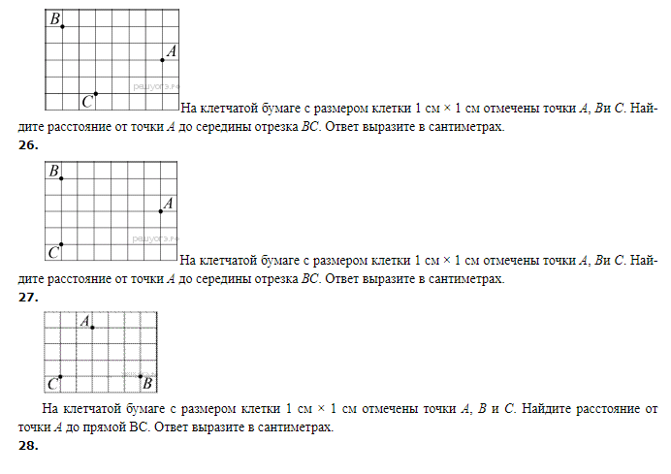
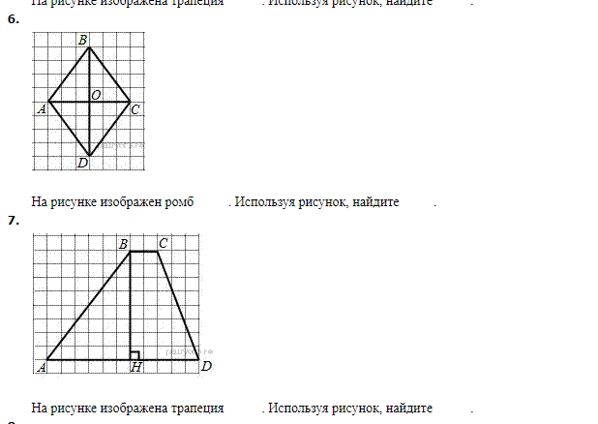

Slide 10
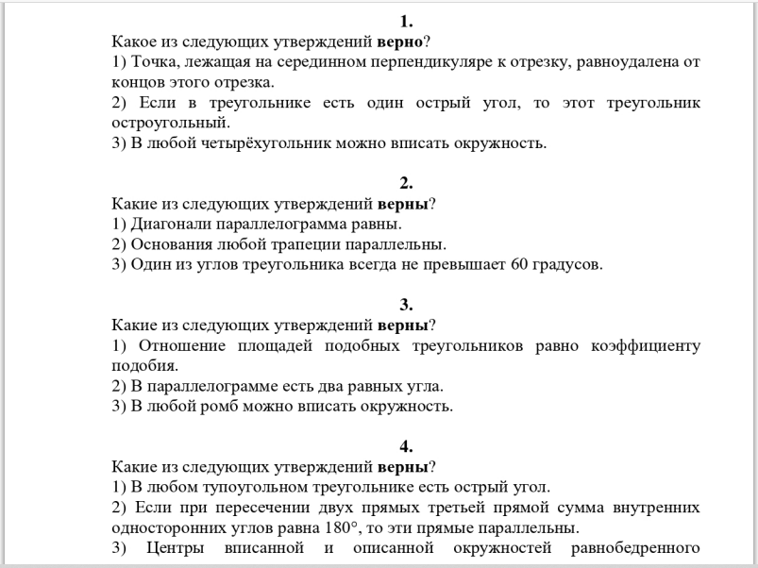

Slide 11
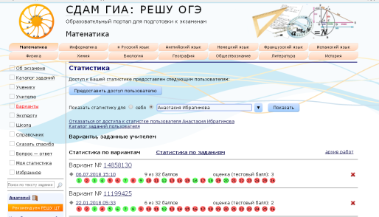
При подготовке обучающихся к сдаче экзамена особое внимание уделяю следующим мероприятиям:
Организация самостоятельной работы обучающихся при подготовке к ОГЭ;

Slide 12
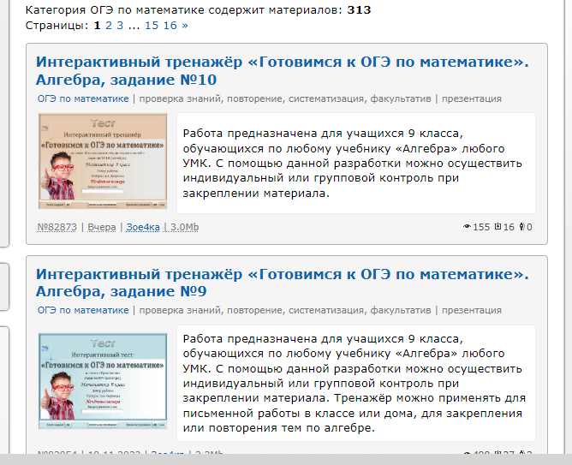

Slide 13
Темы для повторения и по ним провести диагностику в 9 классе
Проанализировав содержание экзаменационных работ и кодификатор тем, можно выделить следующие темы для повторения и по ним провести диагностику в 9 классе:
1. Числа и числовые выражения.
2. Неравенства с одной переменной. Линейные неравенства.
3. Действия со степенями (буквенные и числовые).
4. Задачи на проценты.
5. Задачи на составление уравнений (линейных и дробно-рациональных).
6. Решение квадратных уравнений и задач, связанных с их решением.
7. Чтение графиков функций.
8. Дробно-рациональные выражения и уравнения.
9. Арифметическая и геометрическая прогрессии.
10. Чтение графиков и диаграмм.
Результаты фиксируются в диагностическую карту.

Slide 14
Мотивация к успешной сдаче
(создание положительного настроя)
1. Поставь цель – какой балл ты хочешь получить по экзамену? 2. Пройди пробный экзамен и посмотри, сколько баллов ты набрал, и сколько тебе не хватило. 3. Определи, какие задания ты: a) всегда решаешь, b) решаешь, но иногда допускаешь ошибки, c) обычно не решаешь, но уверен, что сможешь быстро и легко в них разобраться. 4. Тренировка по типам заданий которые ты отметил в пунктах b) и с), а так же не забывай повторять задачи из пункта a).

Slide 15
Лёгких путей в науку нет. Но необходимо использовать все возможности для того, чтобы дети учились с интересом, чтобы большинство подростков испытали и осознали притягательные стороны математики, её возможности в совершенствовании умственных способностей, в преодолении трудностей и успешно сдали экзамен.
Спасибо за внимание!

